Slide 1
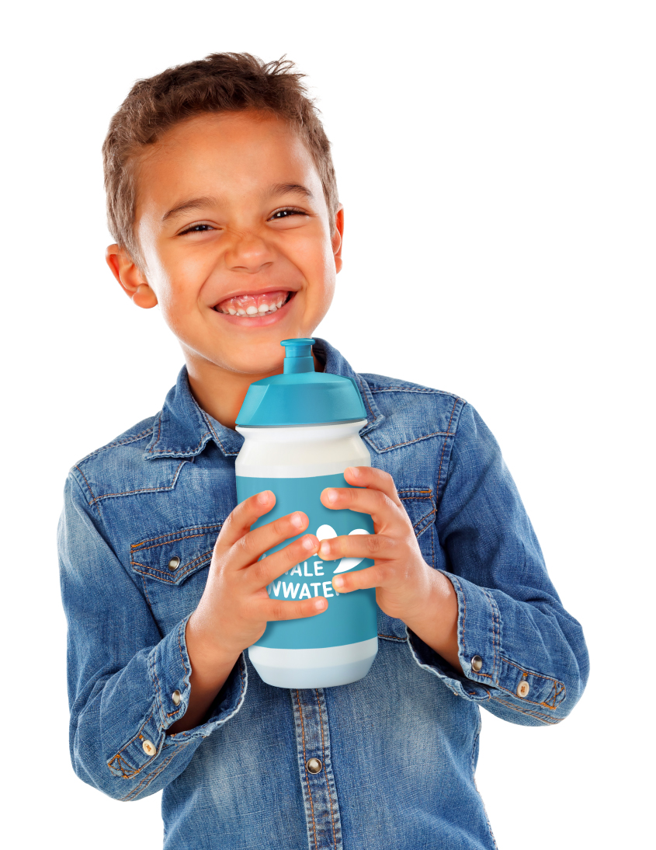


Samen met de hele school aandacht voor deze gezonde, duurzame dorstlesser: kraanwater!

Slide 2

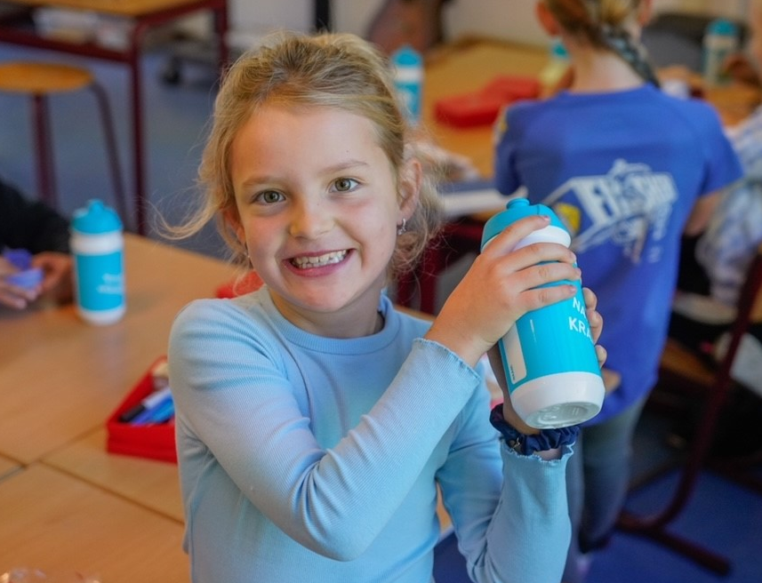
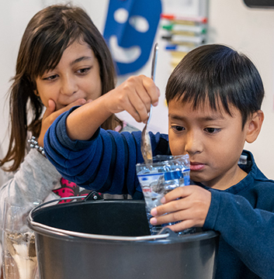

Waarom Nationale Kraanwaterdag?
Wist je dat kinderen gemiddeld niet meer dan 1 à 2 glazen water per dag drinken?
Wist je dat Nederlanders gemiddeld per persoon per dag 128 liter water gebruiken?
KRAANWATER ALS DUURZAME EN GEZONDE DORSTLESSER!

Slide 3
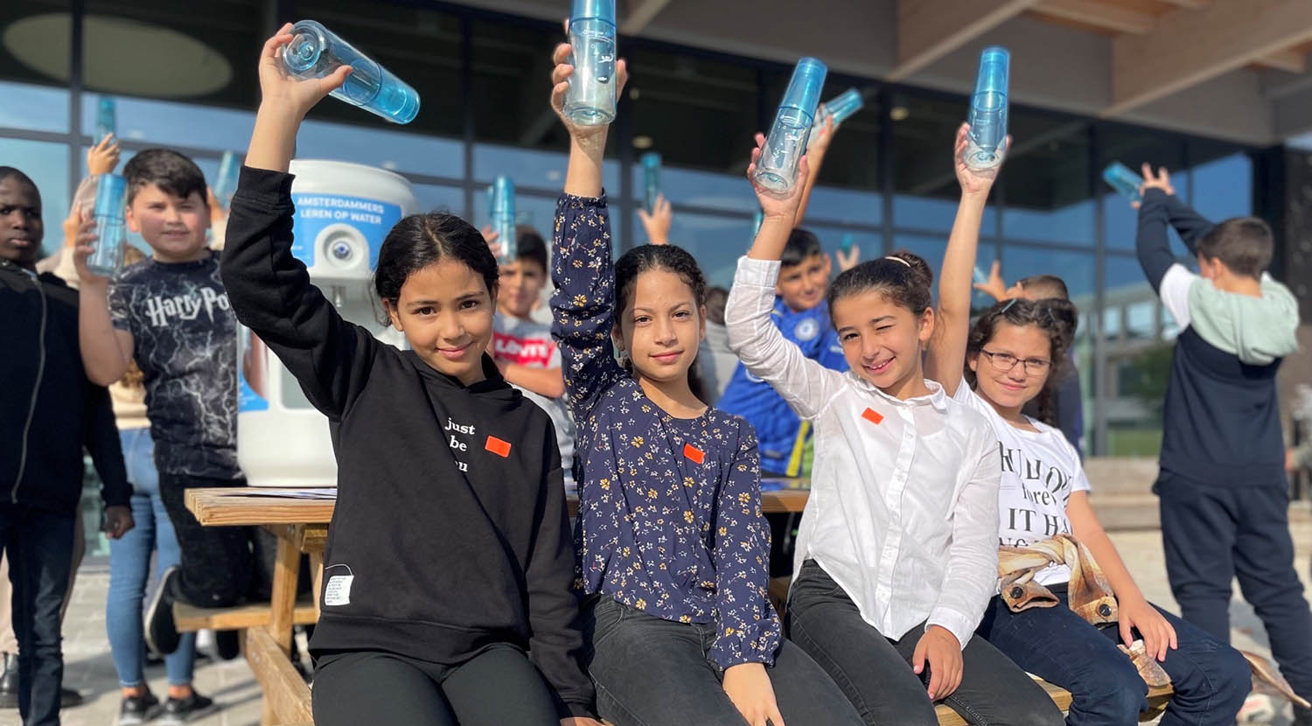
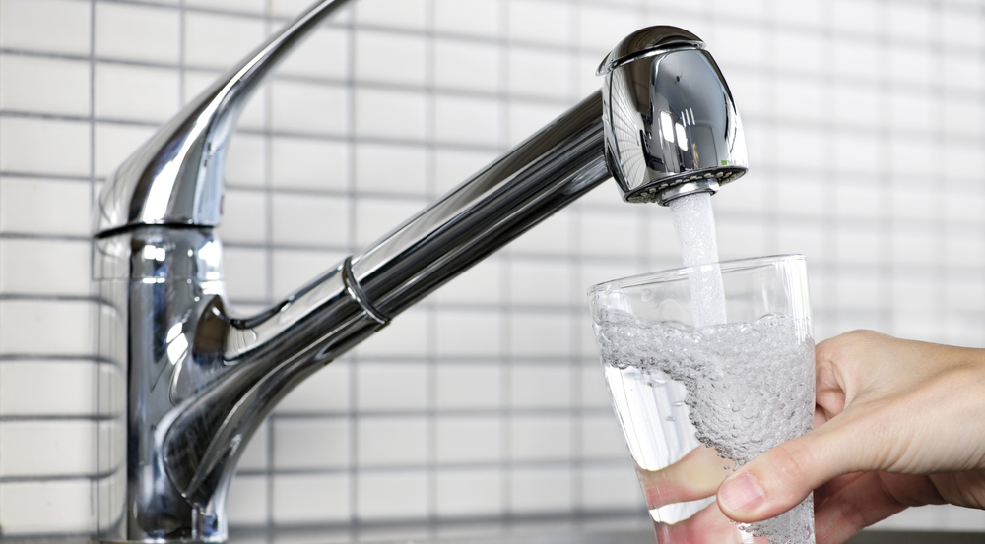
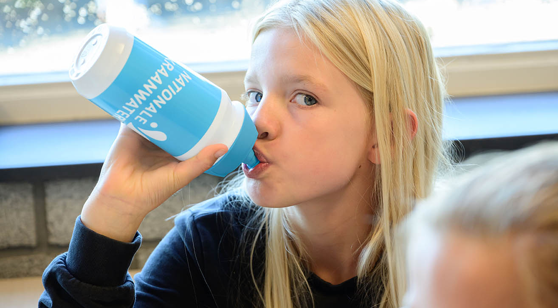
Waarom kraanwater drinken?
Meer dan de helft van je lichaam bestaat uit water. Door te ademen, plassen en te zweten verlies je ook weer een deel daarvan. Daarom is het belangrijk om dat water weer aan te vullen.
Water helpt om de voedingsstoffen uit je eten naar de juiste plek in je lichaam te brengen. Ook helpt water om afvalstoffen af te voeren.
Water draagt bij aan een goede stofwisseling. Water zorgt ervoor dat je organen goed werken en helpt om je lichaamstemperatuur op peil te houden.
Er zitten geen slechte stoffen in water, dus geen suiker of kleur- en smaakstoffen. Je wordt er niet dik van en je krijgt er geen gaatjes van in je tanden.

Slide 4
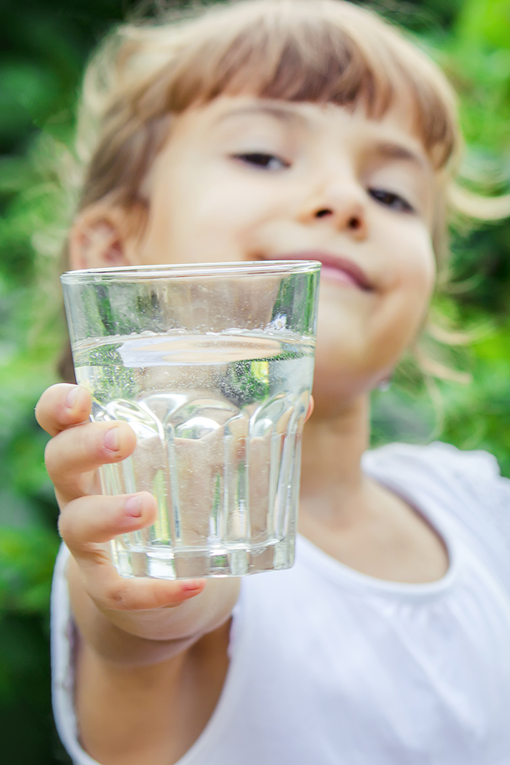
Waarom slim omgaan met kraanwater?
Er wonen steeds meer mensen in Nederland. Die hebben allemaal kraanwater nodig.
De meeste mensen gebruiken wel 128 liter kraanwater op één dag.
De regering wil dat we in 2035 nog maar 100 liter kraanwater per dag gebruiken. Dat is dus elke dag 28 liter minder dan nu.
Door klimaatverandering zakt onder de grond én in meren en rivieren het waterpeil en wordt het steeds moeilijker om genoeg kraanwater te maken.

Slide 5
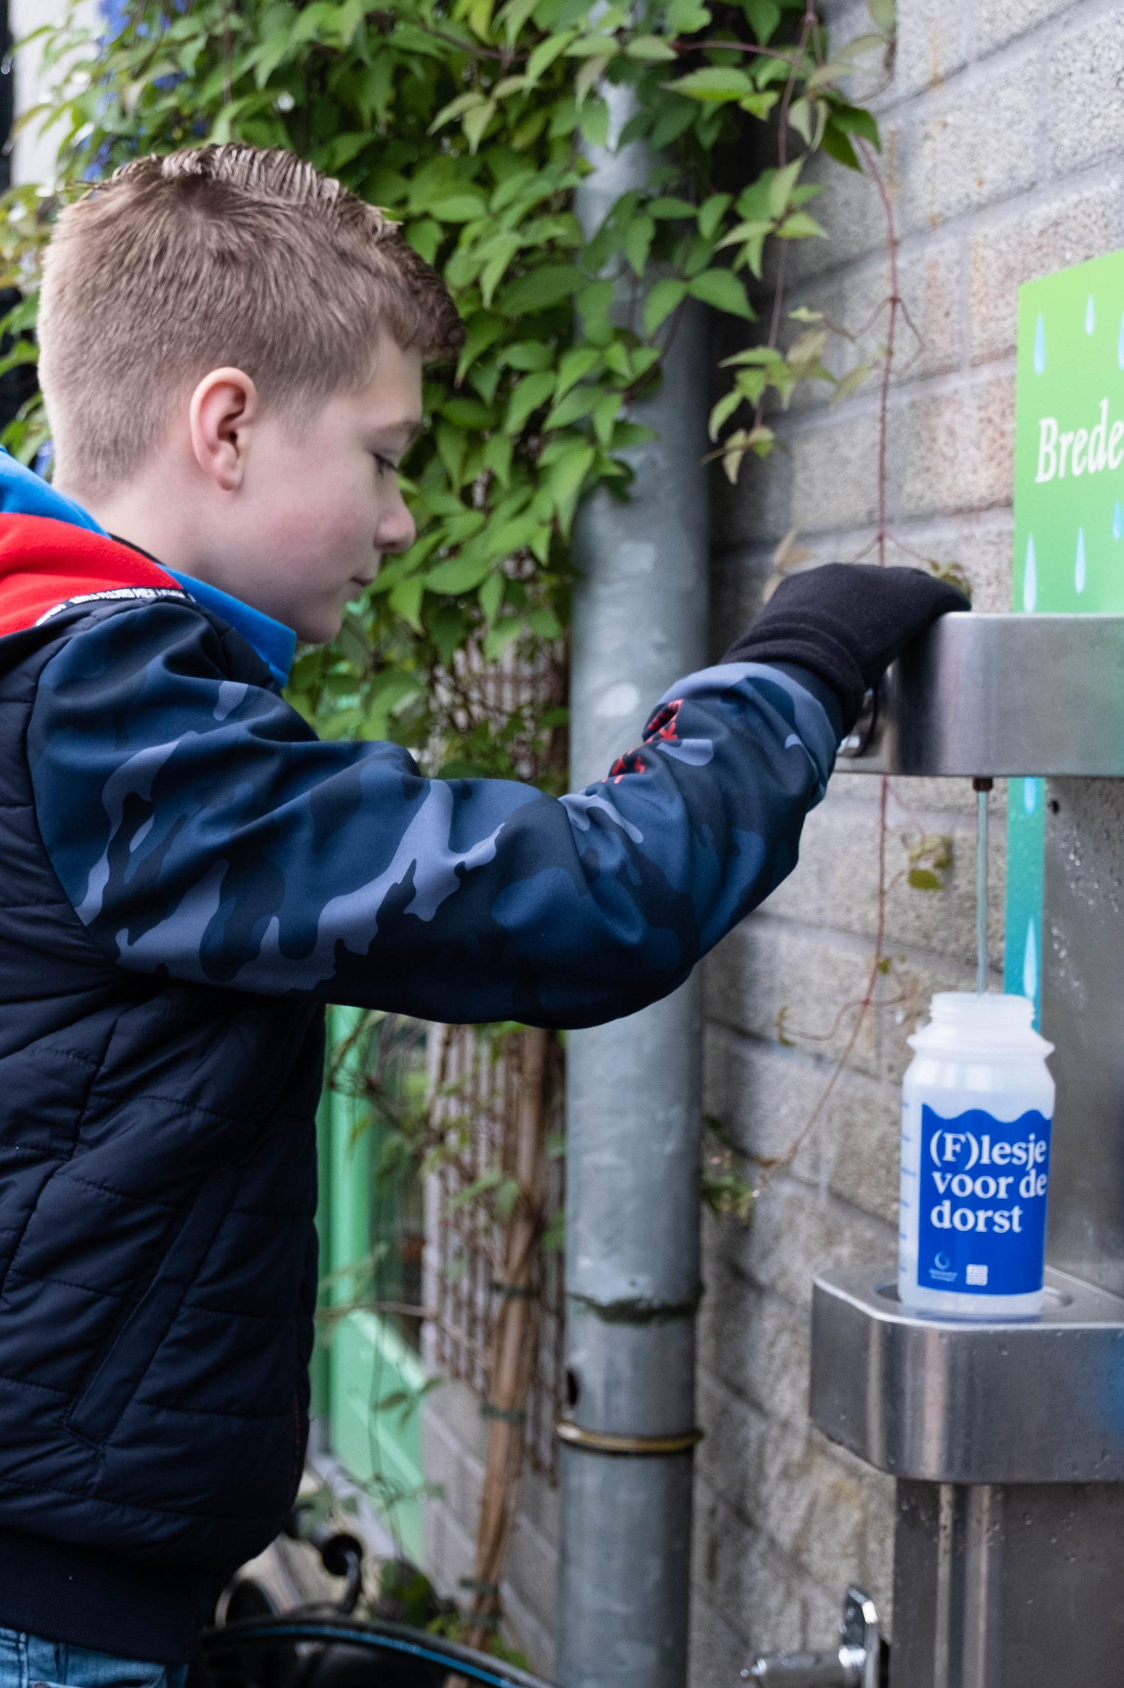
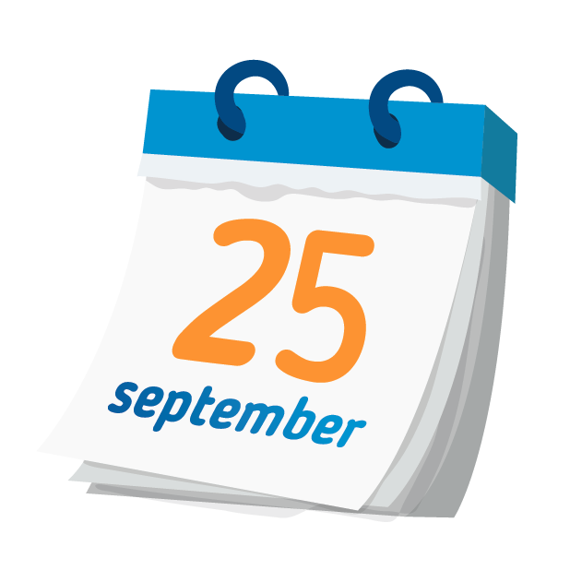
Wat is Nationale Kraanwaterdag?
DIT JAAR OP WOENSDAG 25 SEPTEMBER 2024
Nationale dag die in het teken staat van kraanwater en wordt georganiseerd door de tien Nederlandse drinkwaterbedrijven.
Scholen die meedoen krijgen gratis educatieve materialen.
Oa: Kraanwaterdagposter, een handleiding, animatievideo, digitale quiz, proefjes, leuke knutselvlogs en voor leerlingen een leerzaam doeblad voor verschillende niveaus.

Slide 6
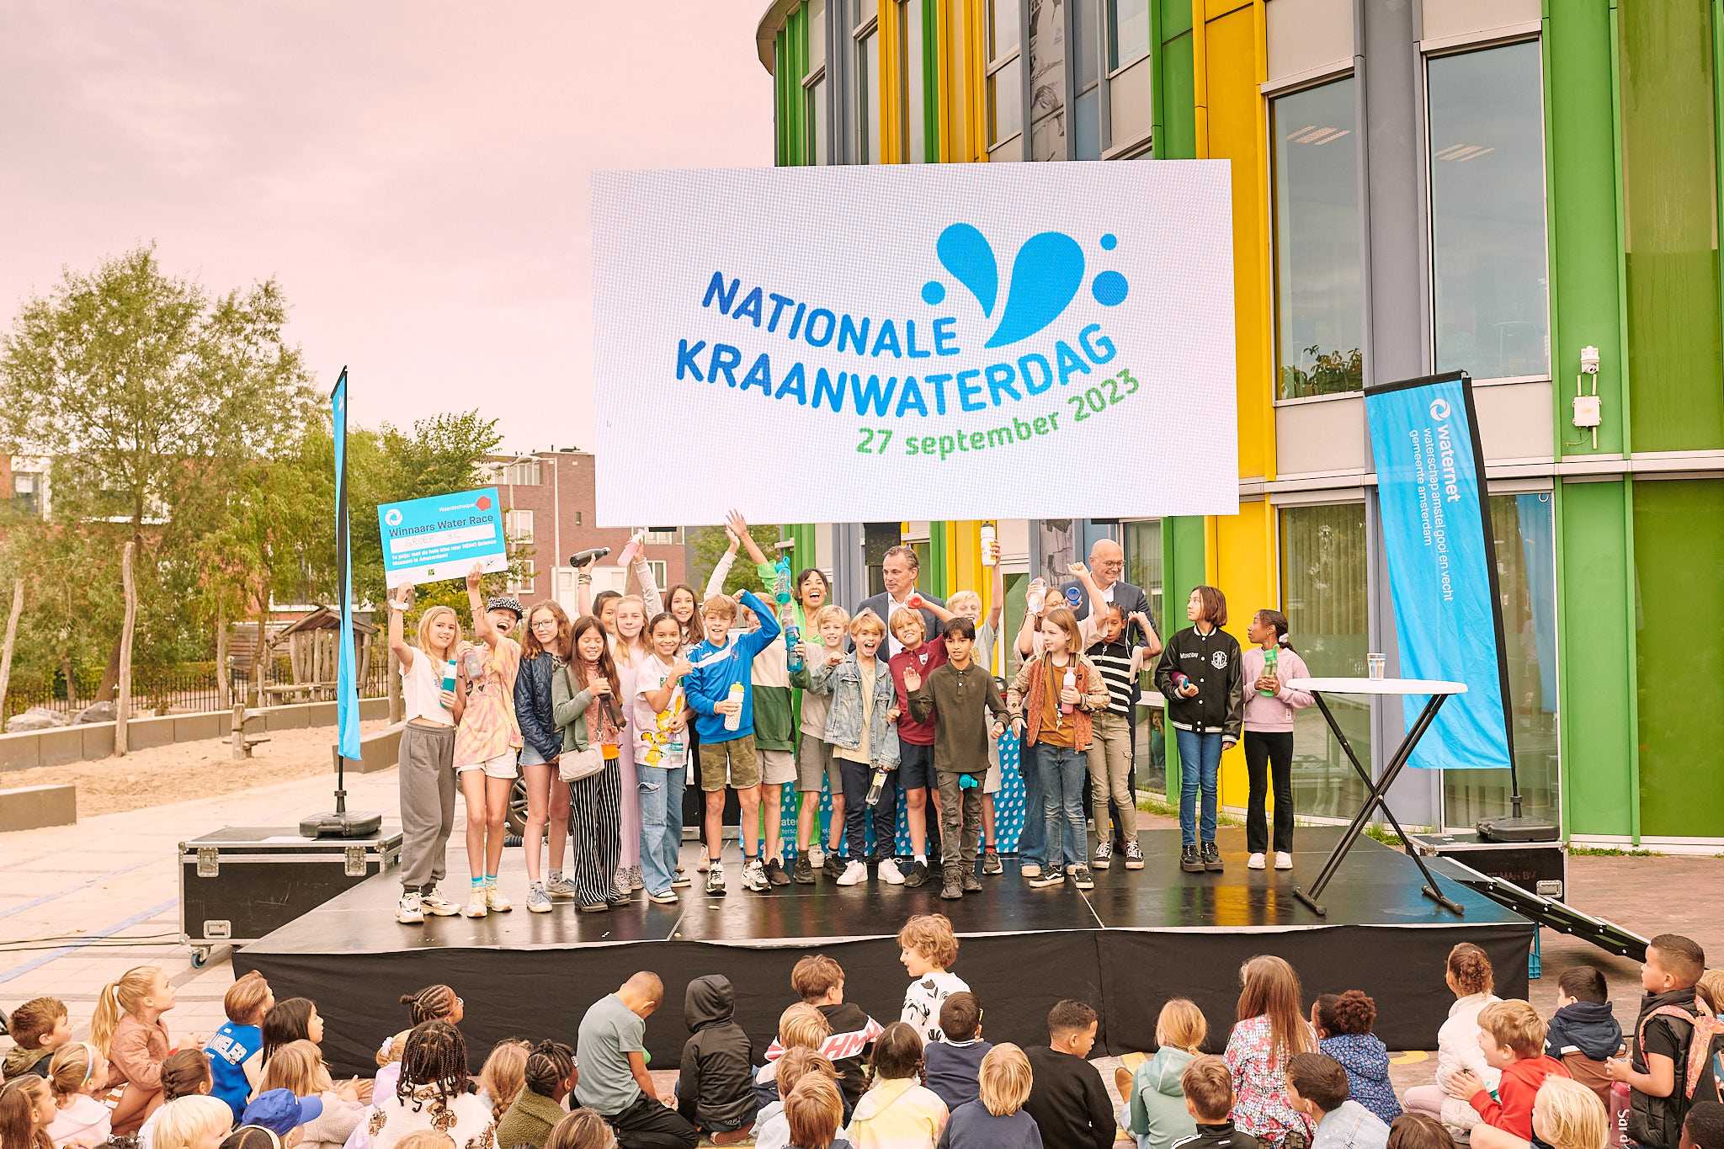
Hoe zag Kraanwaterdag er vorig jaar uit?

Slide 7
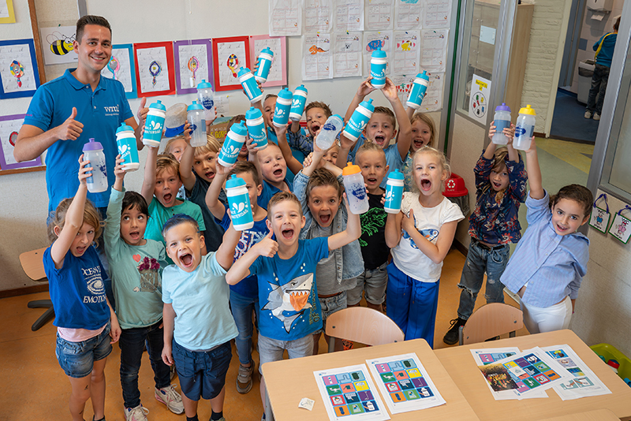
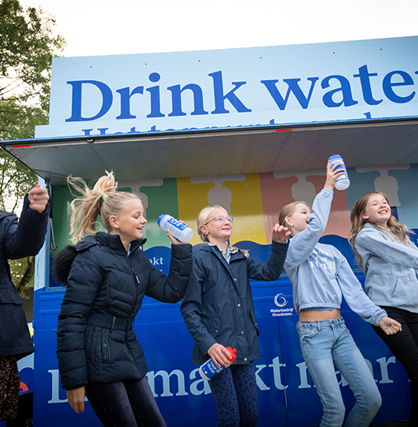
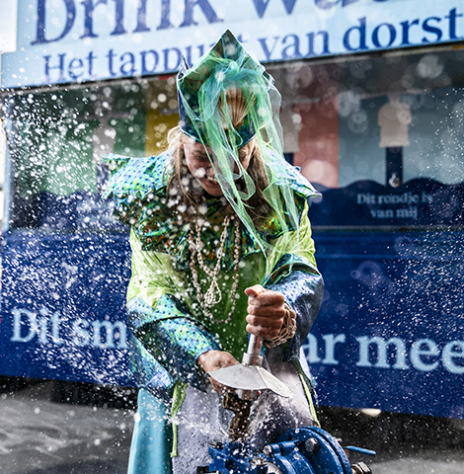
Hoe ziet een Kraanwaterdagles eruit?
Met korte activiteiten ontdekken kinderen van groep 1 t/m 8 waarom kraanwater een gezonde en duurzame dorstlesser is.
Materialen zijn er op drie niveaus: groep 1-3, groep 4-6 en groep 7-8.
Een les duurt 1 à 1,5 uur, afhankelijk van de gekozen onderdelen.
BEKIJK AL HET LESMATERIAAL

Slide 8
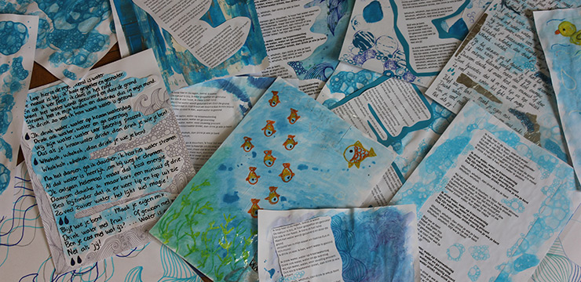
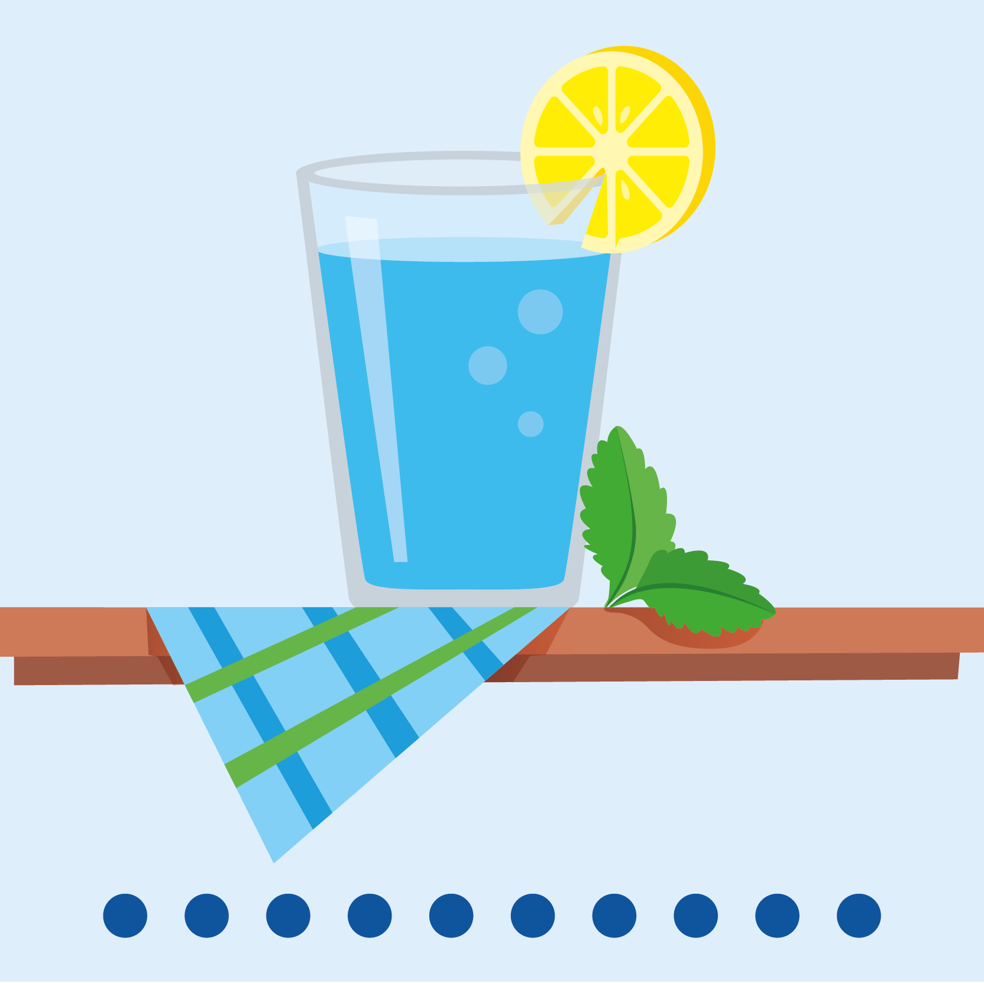
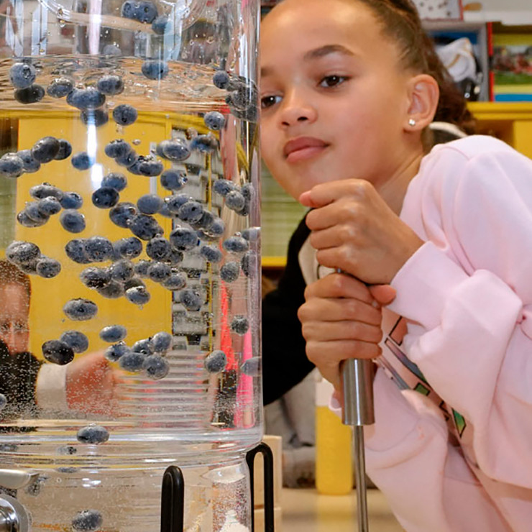
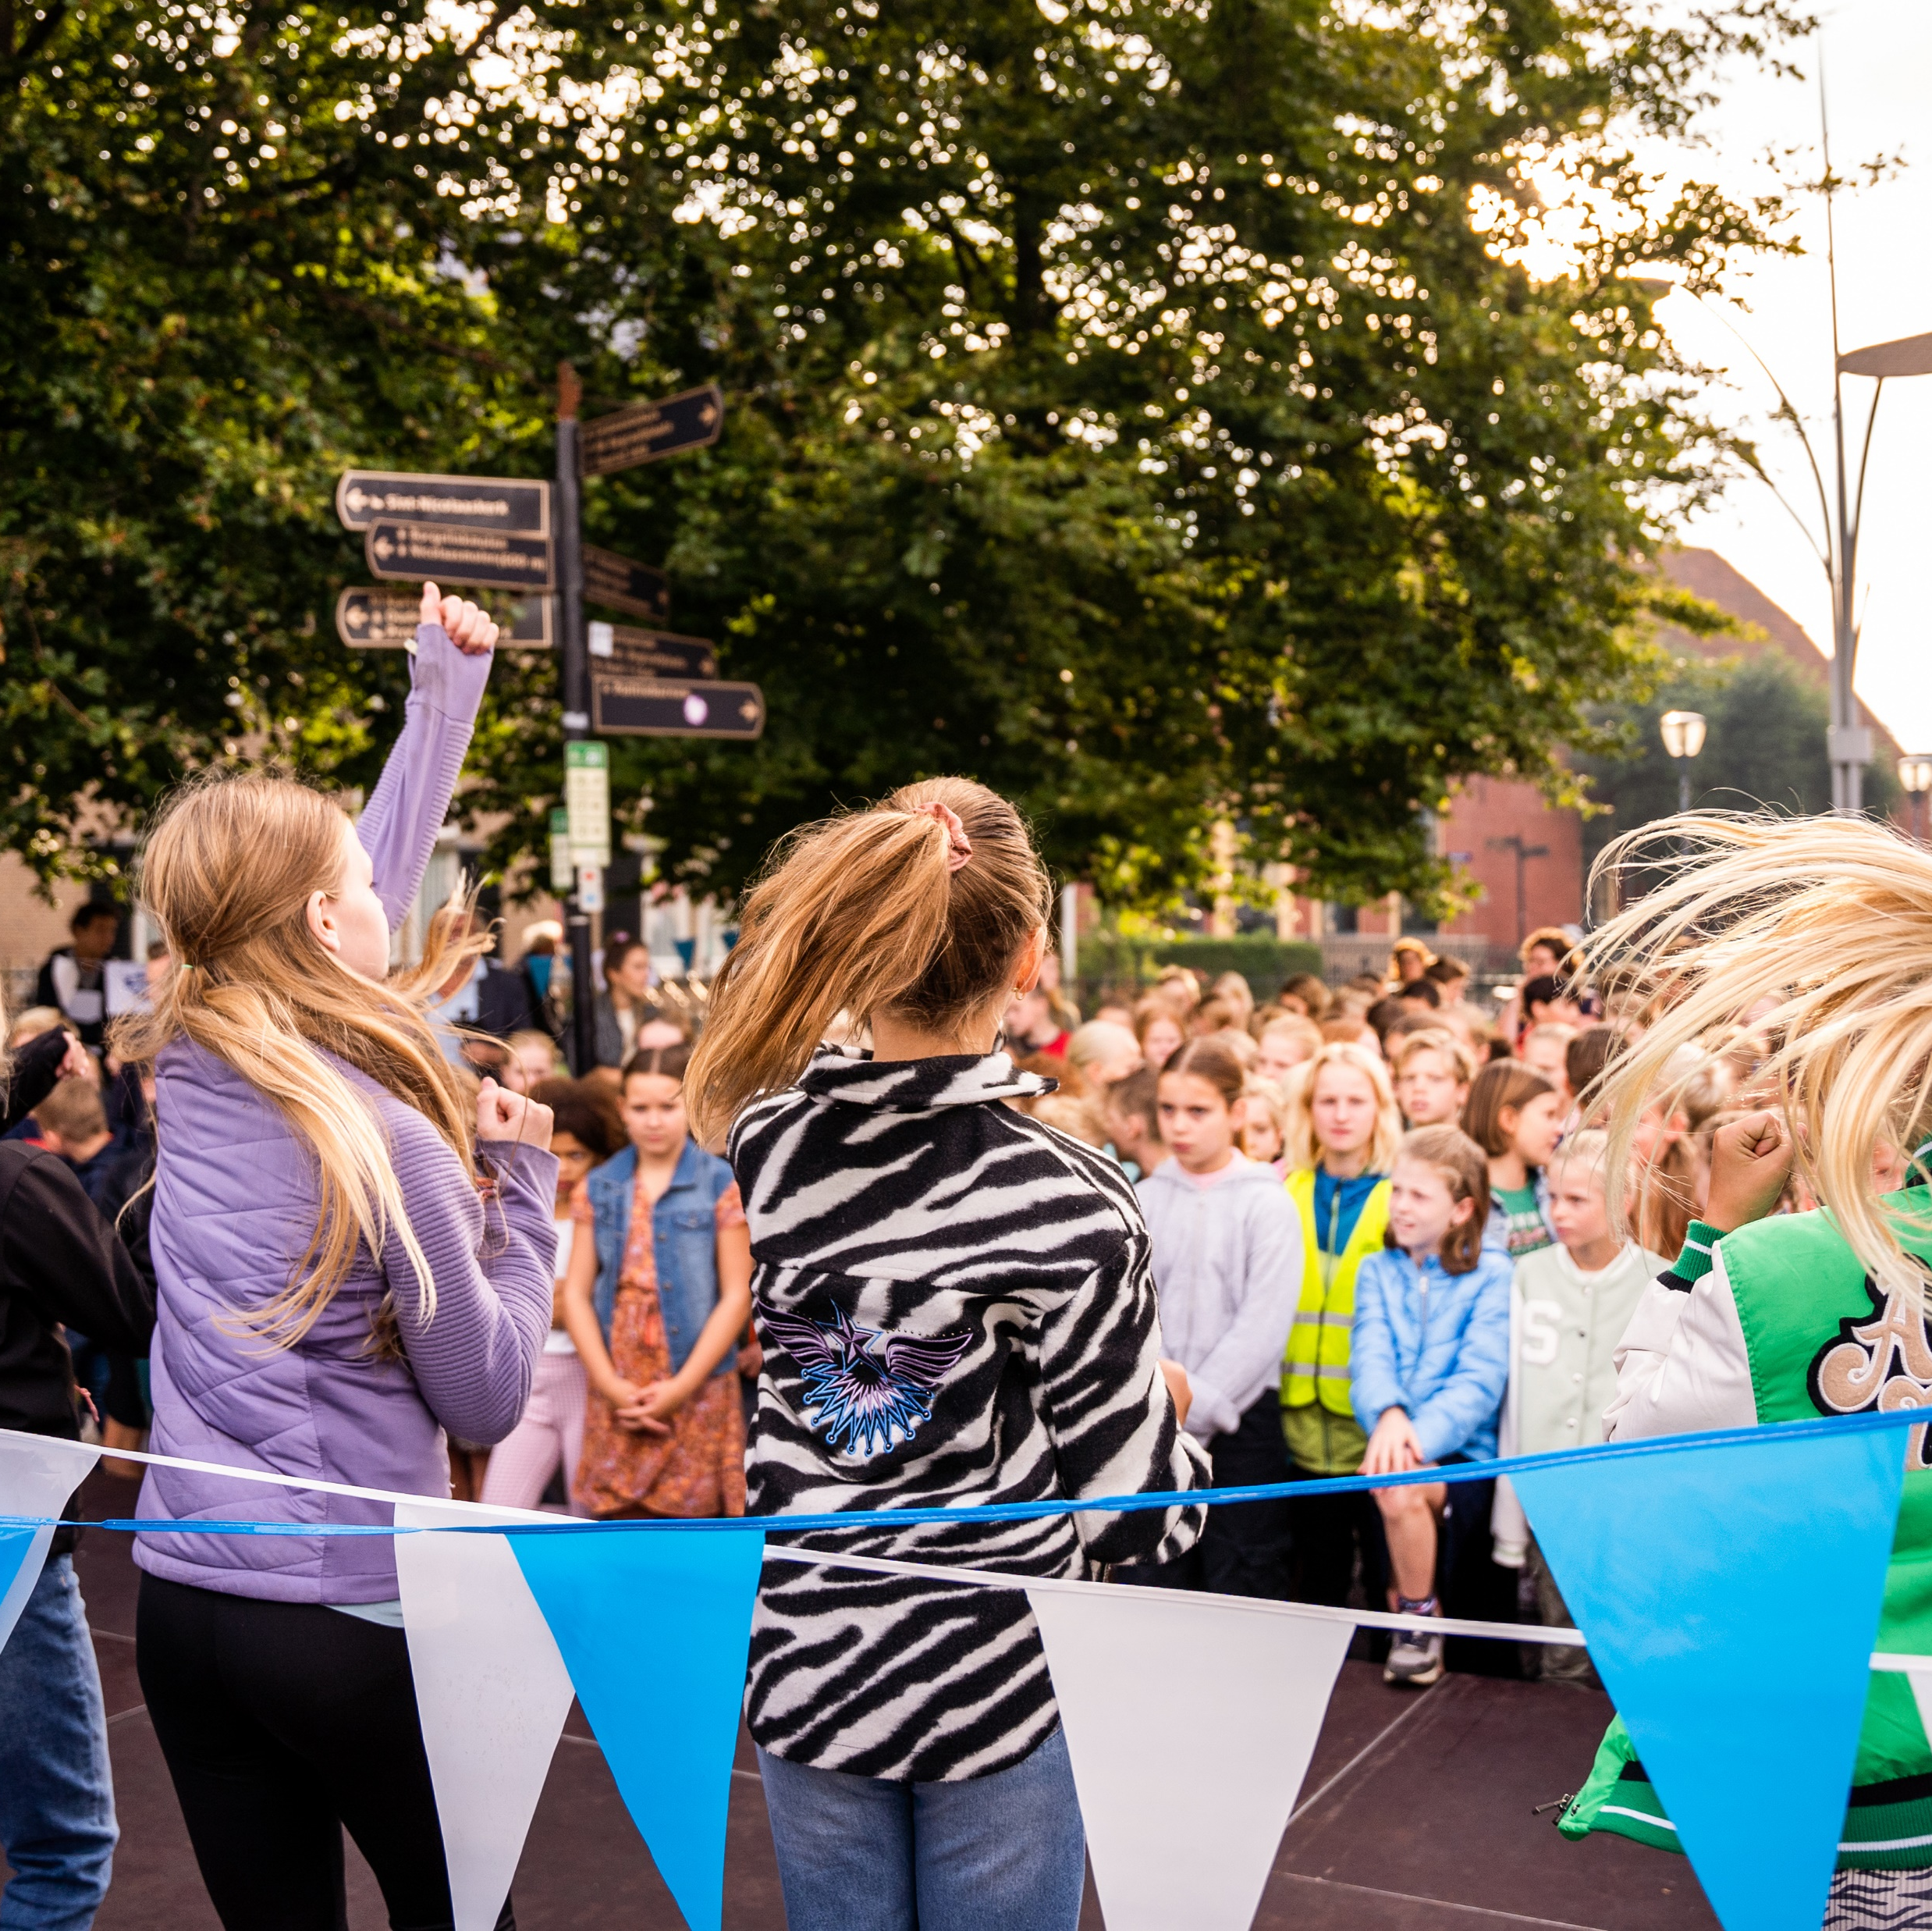
Lesmateriaal 1-3
Kies uit de leukste materialen voor groep 1, 2 en 3! Doe samen op het digibord het Kraanwaterdag letterspel, versier je eigen douchelied of maak van water, fruit, groente en kruiden een spetterend drankje met de watersmaaktest. En zing natuurlijk het Kraanwaterdaglied…
DOUCHELIED MAKEN
KRAANWATERDAG
LETTERSPEL
WATERSMAAKTEST
KRAANWATERDAGLIED
MEER LESMATERIAAL

Slide 9
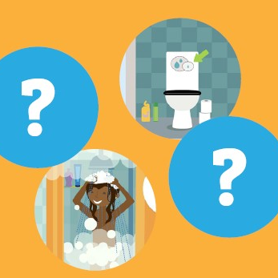
Lesmateriaal 4-6
Voor groep 4, 5 en 6 zijn er allerlei activiteiten die te maken hebben met water. Bekijk de animatievideo en doe de kennisquiz. Speel het Kraanwaterdag letterspel of maak je eigen douchelied en stimuleer om korter te douchen. En zing natuurlijk het Kraanwaterdaglied…
ANIMATIE & QUIZ
SLIMMER MET WATER
KRAANWATERDAG LETTERSPEL
DOUCHELIED MAKEN
KRAANWATERDAGLIED
MEER LESMATERIAAL

Slide 10
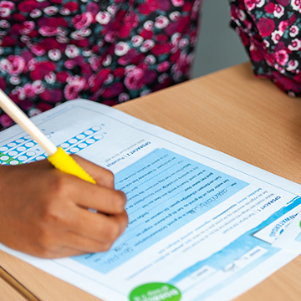
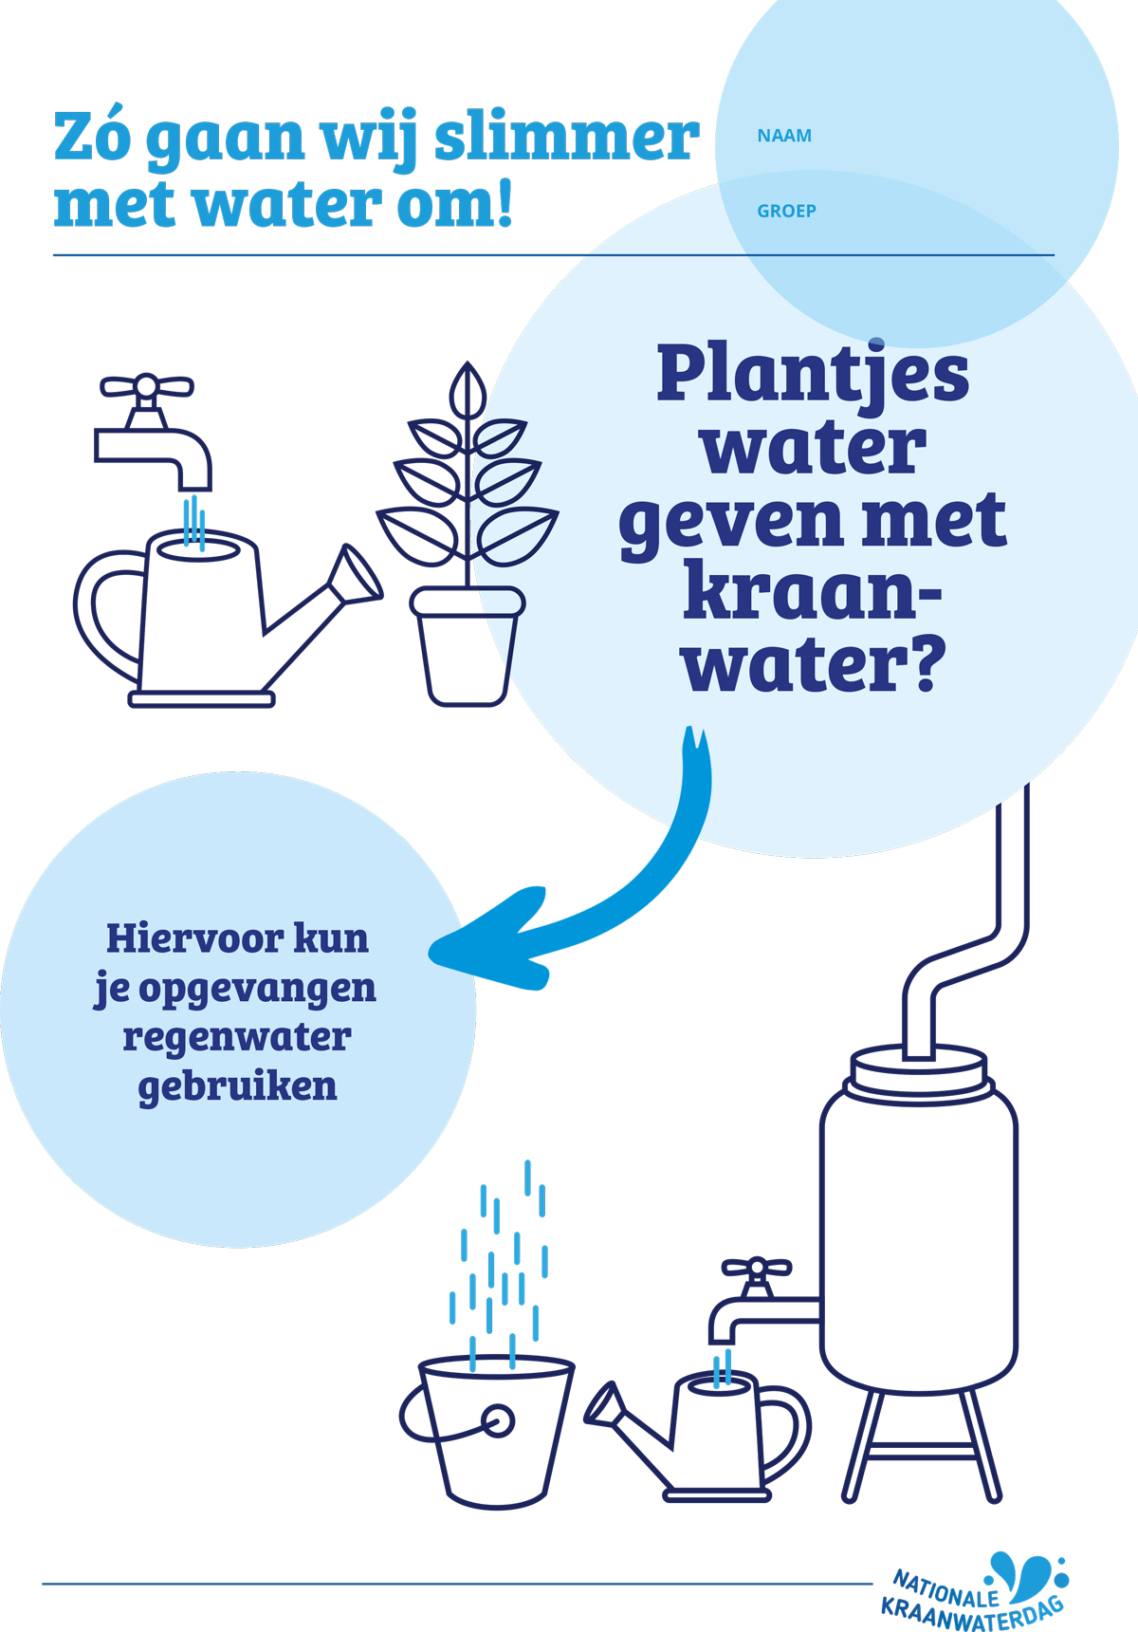
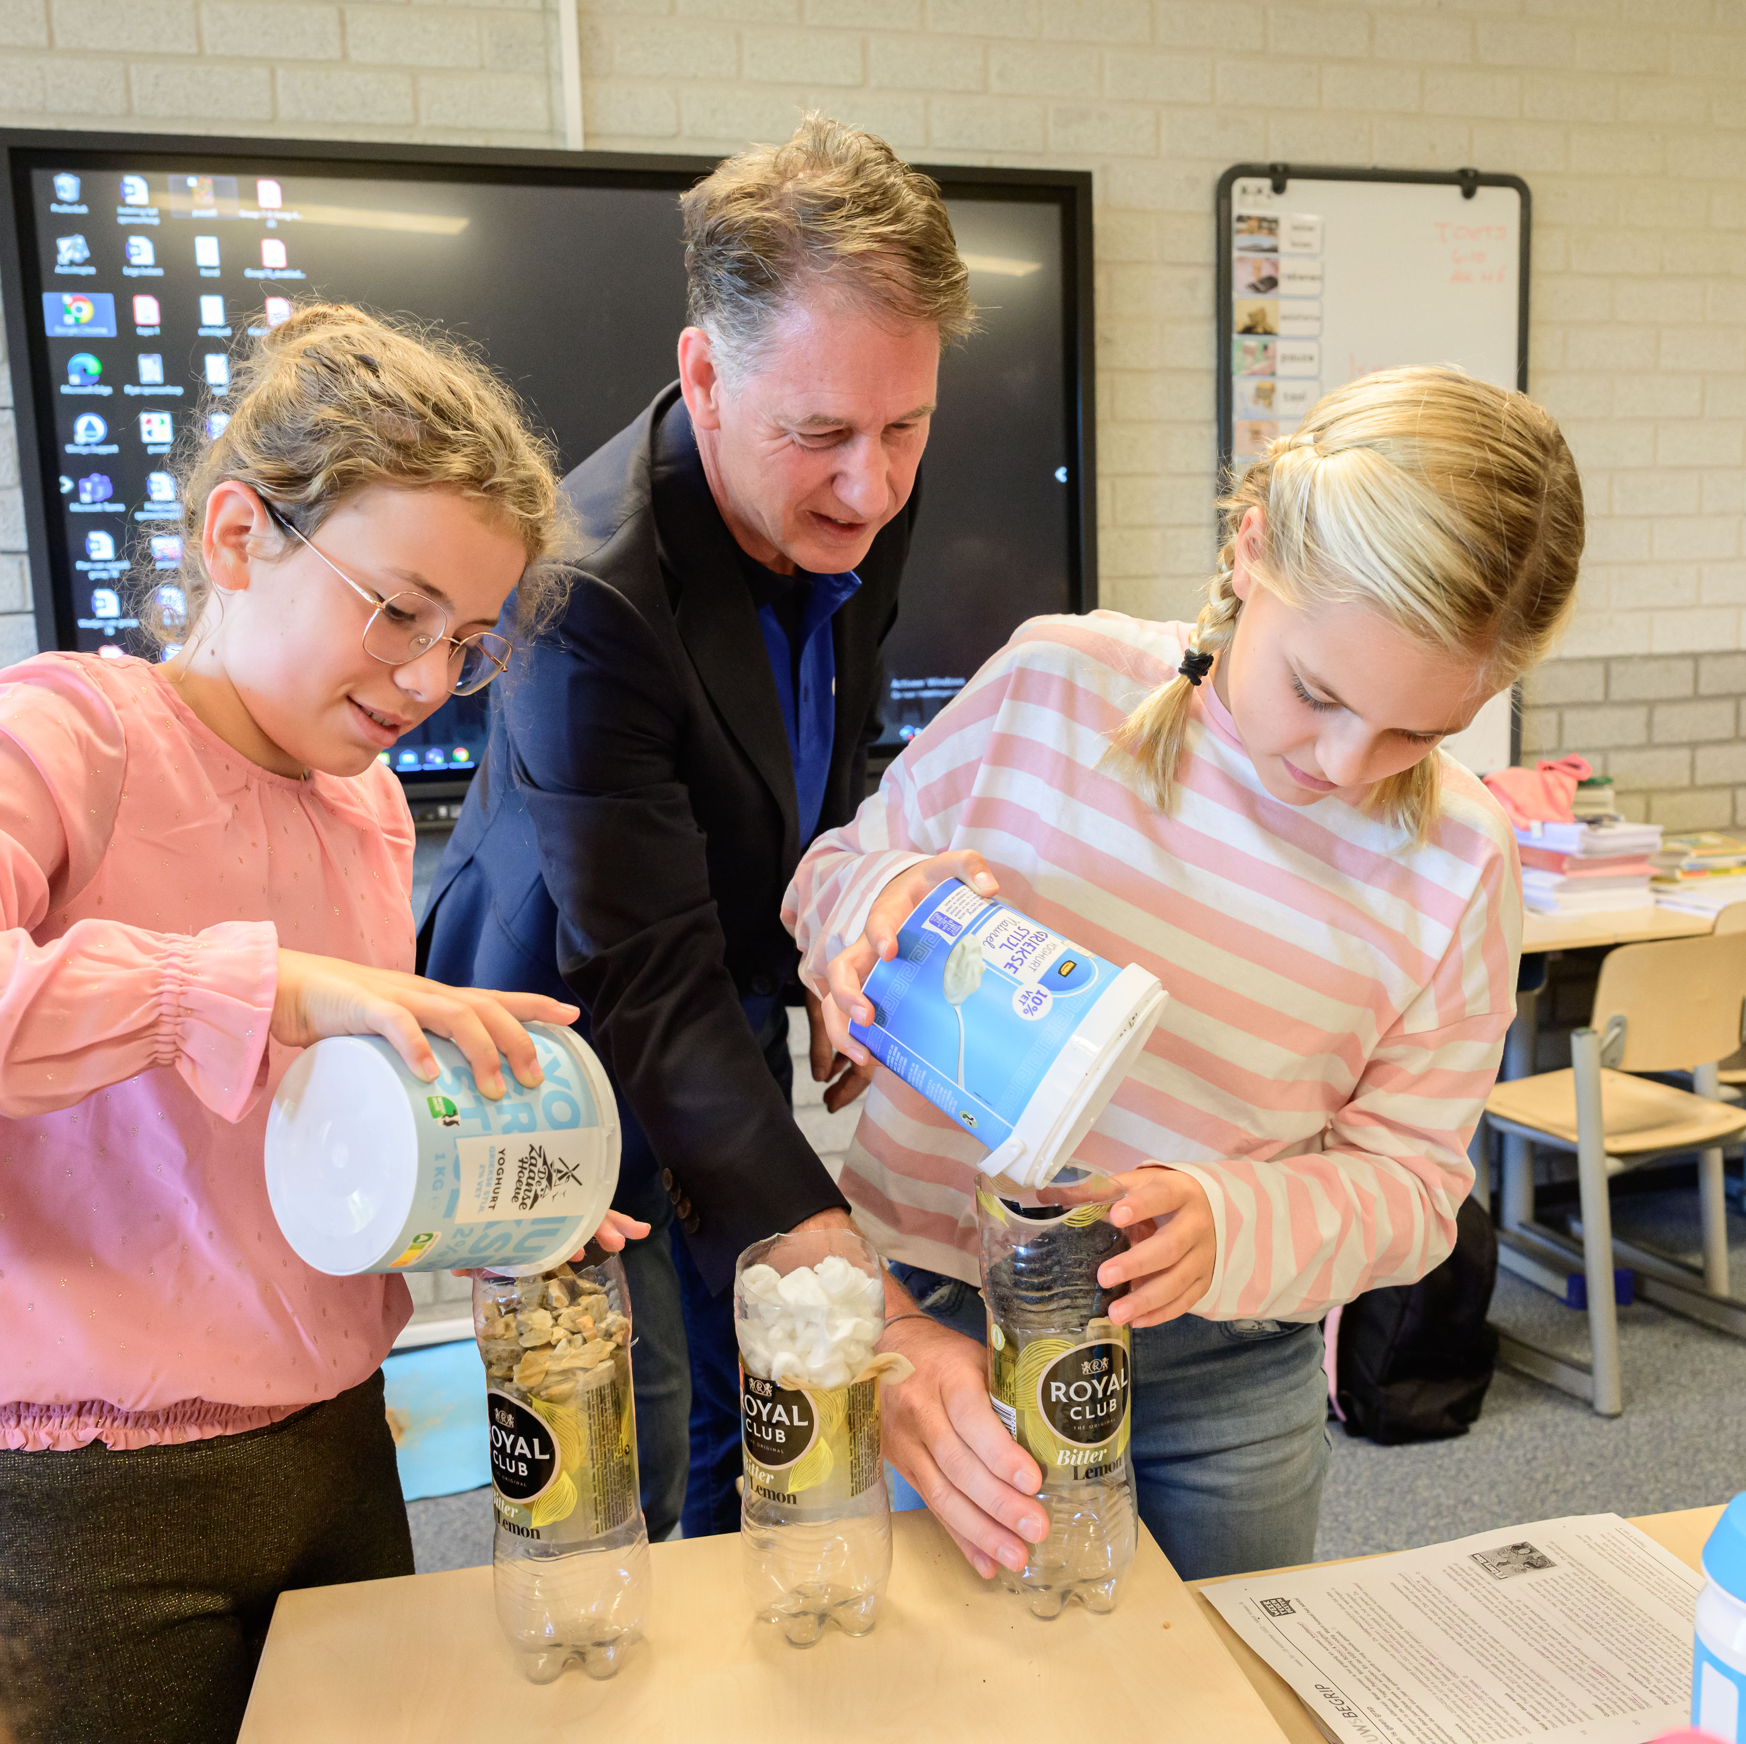
Lesmateriaal 7-8
Voor de kinderen van groep 7 en 8 is er een animatievideo en kennisquiz. Met de meetkaart houden ze thuis hun watergebruik bij. Hoe kunnen ze slimmer omgaan met water? Op de omdenkposter laten ze hun tips zien. En natuurlijk is er een leuk doeblad en een proefje.
ANIMATIE & QUIZ
SLIMMER MET WATER
DOEBLAD
OMDENKPOSTER
PROEF WATERZUIVERING
MEER LESMATERIAAL

Slide 11

Voor ouders/verzorgers
Laat ouders/verzorgers een paar dagen van tevoren weten dat je meedoet aan Nationale Kraanwaterdag;
Gebruik hiervoor de voorbeeldteksten en de Kraanwaterdag-afbeeldingen uit de toolkit.
En hang ook de Kraanwaterdagposter op!
Vergeet de meetkaart niet mee naar huis te geven voor de meet-tweedaagse (groep 7/8).
COMMUNICATIE VOOR OUDERS

Slide 12
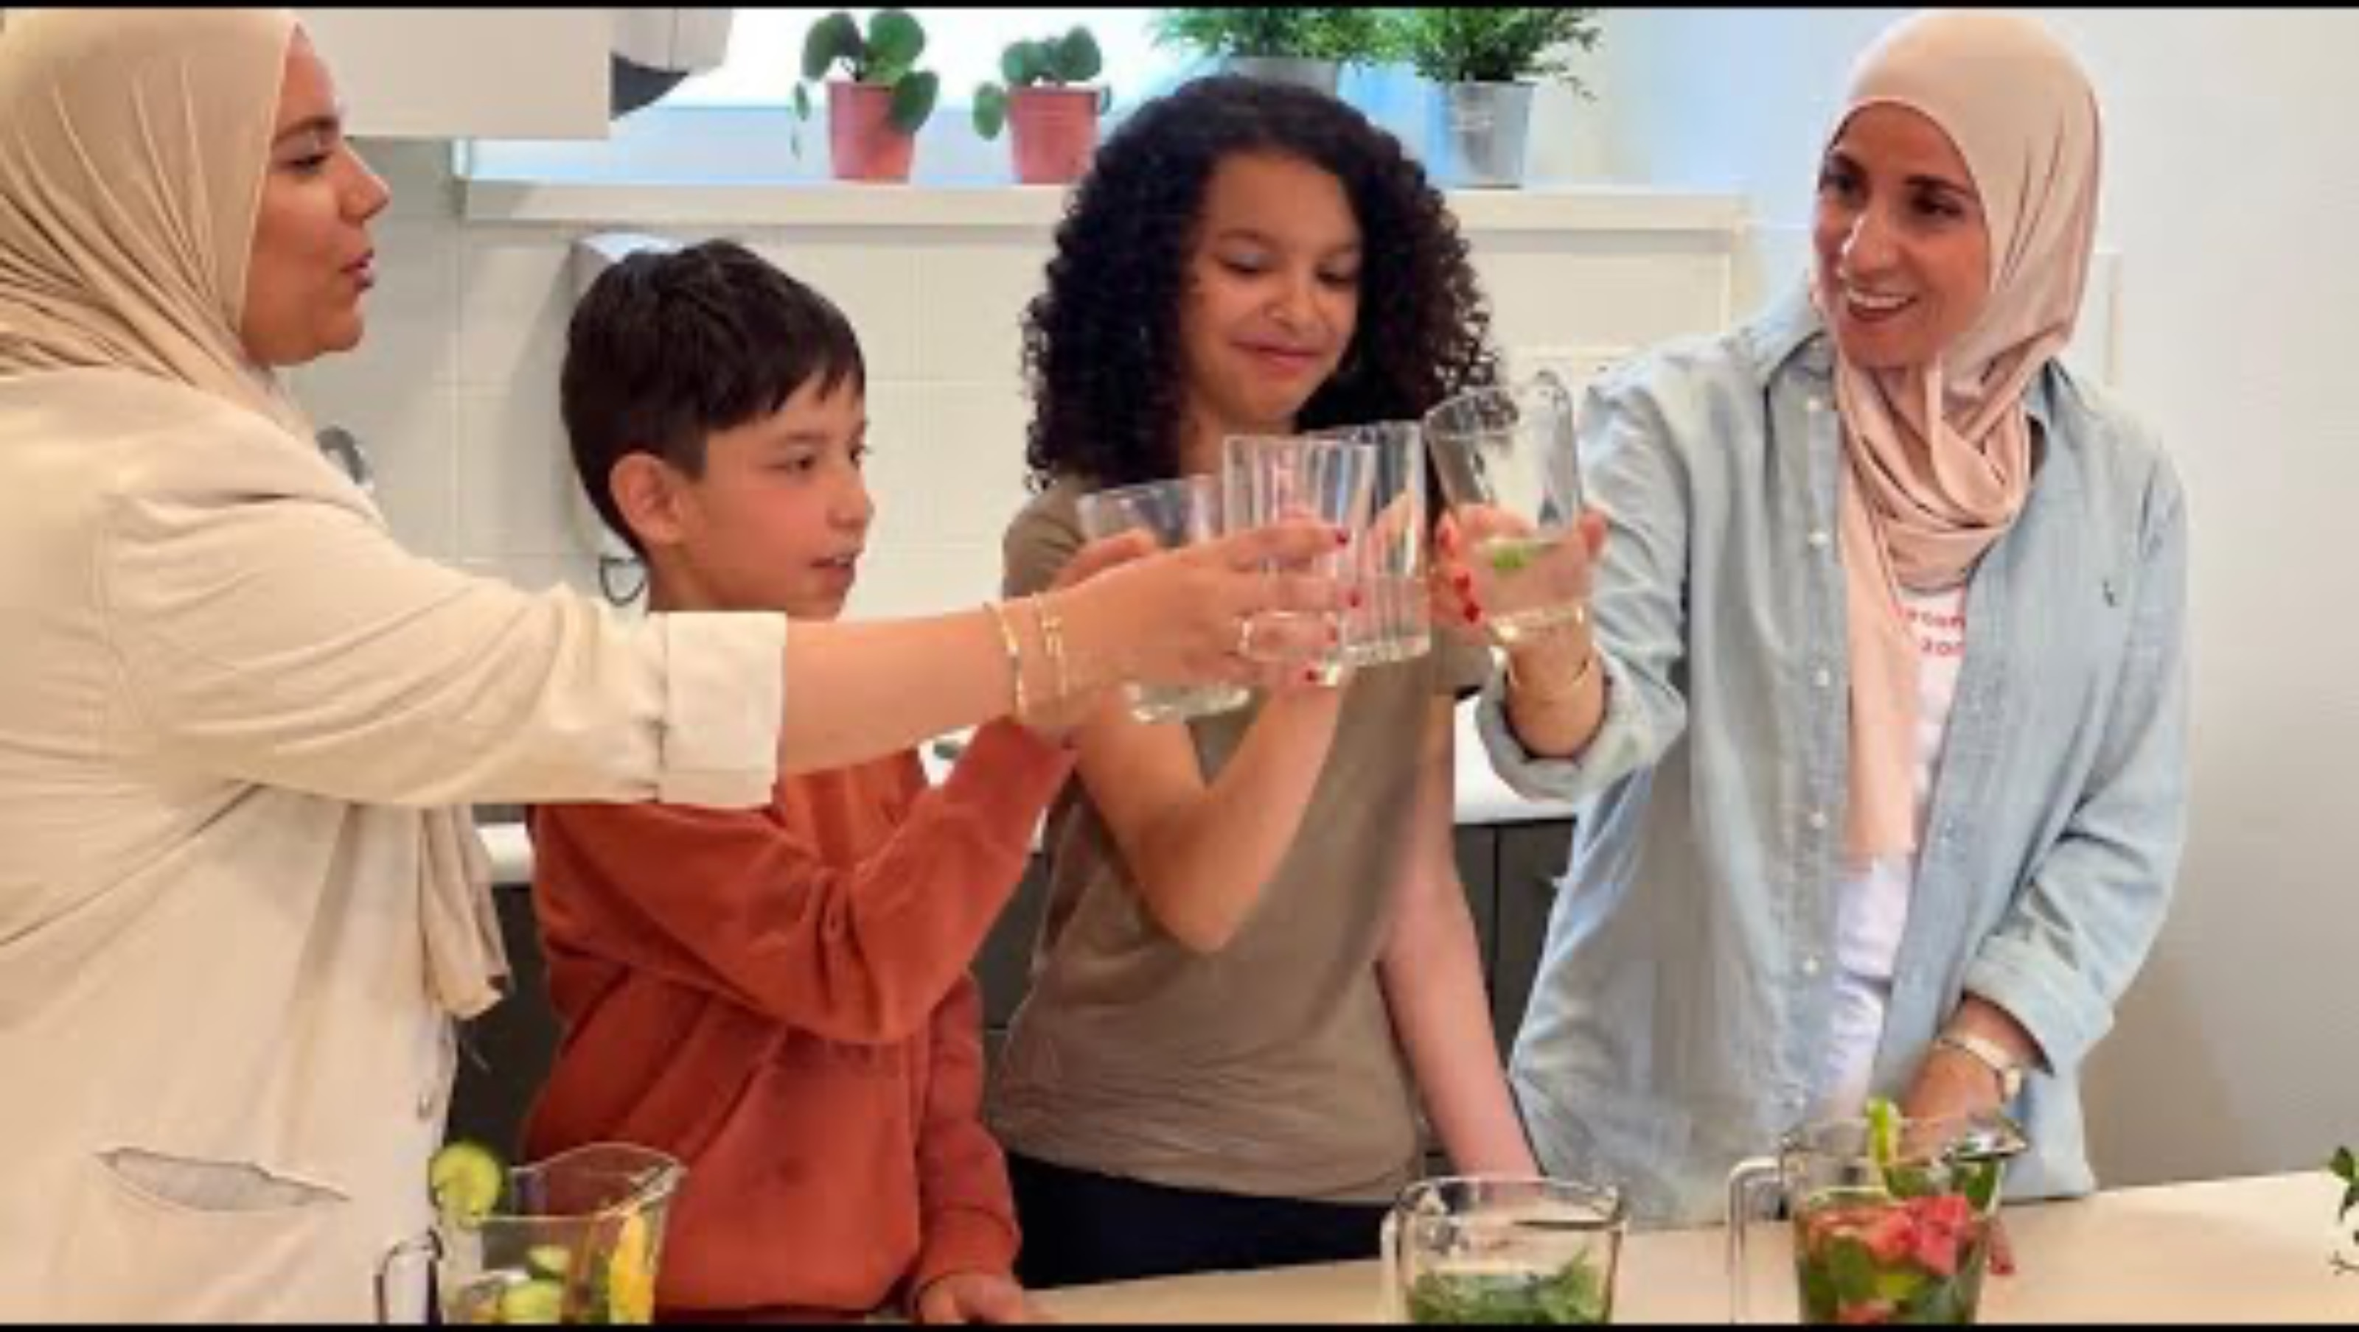
Oudervideo: Kraanwater met liefde
Kraanwater met een smaakje is veel waard! Ouders geven zo hun kind(eren) wat extra’s mee. Het is gezond én lekker!
Deel deze video met ouders die lastiger te bereiken zijn en vraag ze kraanwater mee naar school te geven tijdens Nationale Kraanwaterdag (en/of een vast moment in de week).

Slide 13
Kraanwatertips voor een gezonde school
Leerlingen en medewerkers maken eerder gezonde keuzes als de school daarop is ingericht. Zorg dat leerlingen en medewerkers altijd water binnen handbereik hebben.
Zorg voor kannen met water en bekertjes in de klas en stimuleer het meenemen van een eigen bidon.
Introduceer één of meer vaste kraanwaterdagen in de week en leg dit vast. Informeer ook ouders hierover via de website, schoolgids, ouderbijeenkomsten en nieuwsbrieven.
Geef zelf als leerkracht en directie het goede voorbeeld. Drink water in de klas, tijdens de pauze of tijdens een vergadering.
Plaats een watertappunt in school of op het schoolplein.
Werk samen met relevante organisaties in je omgeving, zoals gemeente, GGD, JOGG en Jong Leren Eten
MEER INFORMATIE OVER GEZONDE SCHOOL

Slide 14
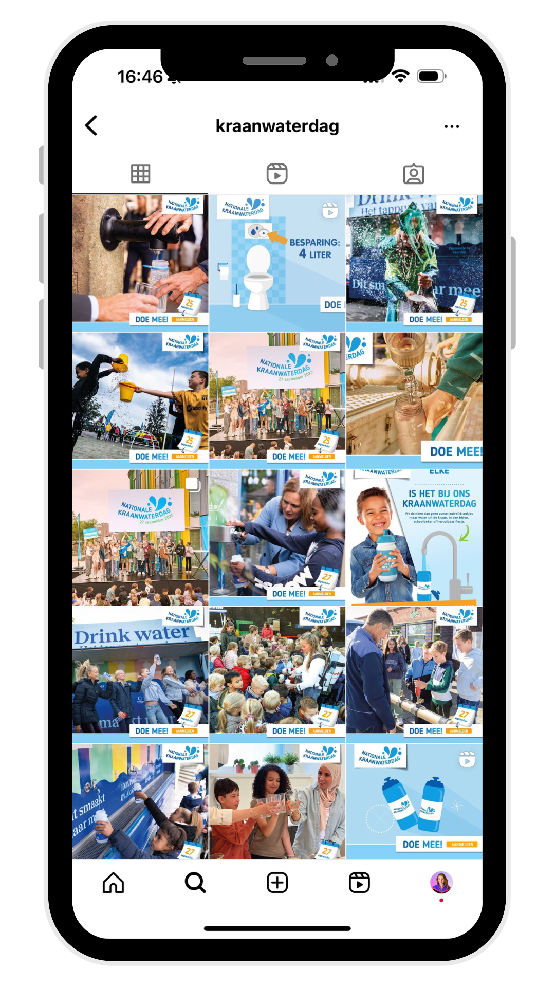



Kraanwaterdag op social media
VOLG ONS OP SOCIAL MEDIA VOOR LEUKE TIPS ROND NATIONALE KRAANWATERDAG
En deel jullie foto’s met #Kraanwaterdag en tag @kraanwaterdag
(Let op: kinderen mogen niet herkenbaar in beeld!)

Slide 15
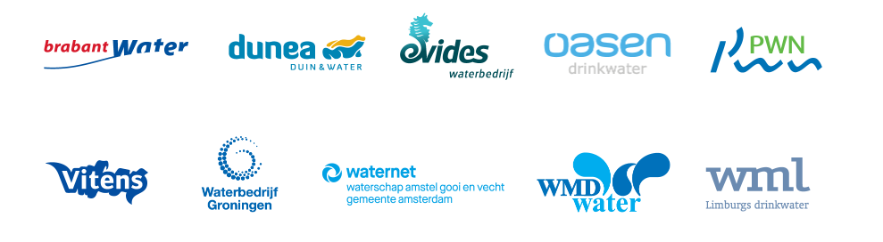

Nationale Kraanwaterdag is een initiatief van de Nederlandse drinkwaterbedrijven

Slide 16












Gesteund door

